Slide 1

Организационное и методическое сопровождение работ по введению обновленных федеральных государственных образовательных стандартов и формированию функциональной грамотности обучающихся

Slide 2
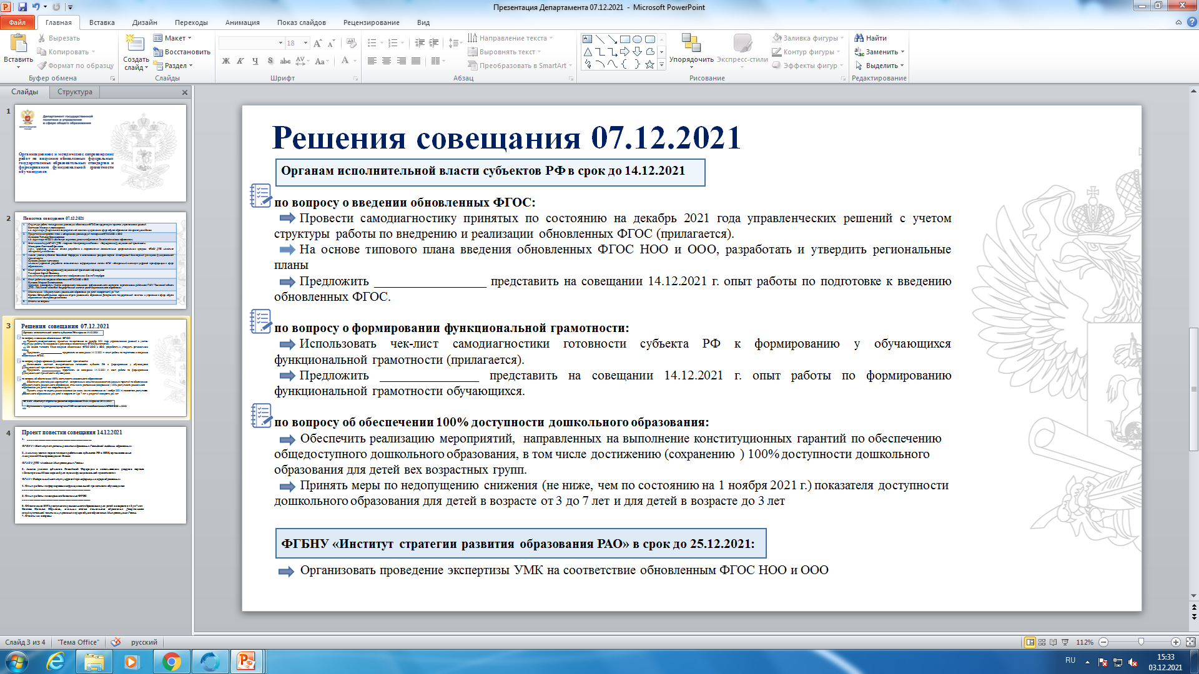
Повестка совещания 07.12.2021
1. | Вступительное слово Костенко Максим Александрович и.о. директора Департамента государственной политики и управления в сфере общего образования Минпросвещения России
2. | Флагманский курс ФГАОУ ДПО «Академия Минпросвещения России»: «Формирование функциональной грамотности» Мансурова Светлана Ефимовна д.ф.н., профессор, начальник отдела разработки и сопровождения дополнительных профессиональных программ ФГАОУ ДПО «Академия Минпросвещения России»
3. | Анализ участия субъектов Российской Федерации в использовании ресурсов портала «Электронный банк заданий для оценки функциональной грамотности» Суханов Даниил Артемович начальник управления разработки ведомственных информационных систем ФГАУ «Федеральный институт цифровой трансформации в сфере образования»
4. | Опыт работы по формированию функциональной грамотности обучающихся Тимофеев Сергей Павлович заместитель председателя Комитета по образованию г. Санкт-Петербурга
5. | Представление проектов плана и методических рекомендаций по введению ФГОС НОО и ООО Метелкин Дмитрий Александрович заместитель директора по научно-образовательной деятельности ФГБНУ «Институт стратегии развития образования Российской академии образования»
6. | Опыт работы по введению обновленных ФГОС НОО и ООО Кускова Марина Валентиновна проректор, руководитель Центра непрерывного повышения профессионального мастерства педагогических работников ГАОУ Тюменской области ДПО «Тюменский областной государственный институт развития регионального образования»
7. | Обеспечение 100 % доступности дошкольного образования для детей в возрасте от 3 до 7 лет Костюк Наталья Юрьевна начальник отдела дошкольного образования Департамента государственной политики и управления в сфере общего образования Минпросвещения России
8. | Ответы на вопросы

Slide 3

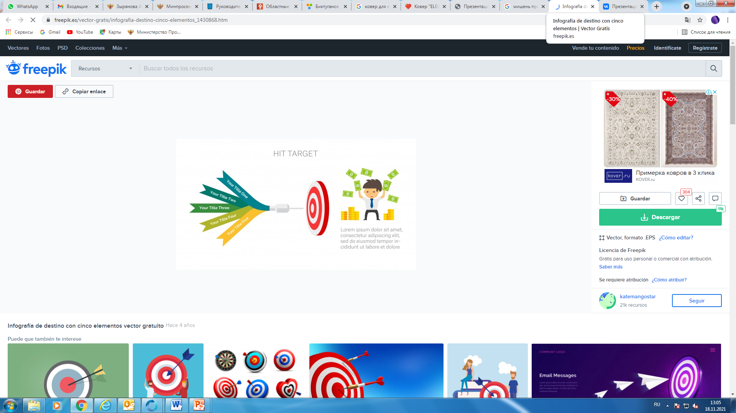


ОСНОВНЫЕ ЗАДАЧИ ДЕПАРТАМЕНТА ГОСУДАРСТВЕННОЙ ПОЛИТИКИ В СФЕРЕ ОБЩЕГО ОБРАЗОВАНИЯ
Работа с управленческими кадрами
Обновление концепции дошкольного образования
Сопровождение введения ФГОС НОО и ООО
Обновление
ФГОС СОО
Вхождение
в 10-ку
Организационно-управленческие модели деятельности образовательных организаций
Родные языки: методическое, нормативное обеспечение и учебники, изменения ФГОС
Модернизация организации, управления, содержания ВсОШ
Модернизация методических служб

Slide 4




ОСНОВНЫЕ ЗАДАЧИ ДЕПАРТАМЕНТА ГОСУДАРСТВЕННОЙ ПОЛИТИКИ В СФЕРЕ ОБЩЕГО ОБРАЗОВАНИЯ
Работа с управленческими кадрами
Вхождение в 10-ку
ФГОС
Мотивирующий мониторинг
Обновление БЗФГ
Примерные РПП, ООП
Обучение
Обучение учителей
Обновленные ФГОС СОО
АИС «Единое управление»
Методическое сопровождение регионов
Разработка РП по углубленному обучению
Кадровый резерв
Разработка программ внеурочной деятельности
Портал «Единое содержание»
Комиссии по назначению (РОИВ, МОУО)
Online конструкторы РПП
Мониторинг, оценка готовности регионов
Методическое сопровождение
Мониторинг/оценка регионов
Организационно-управленческие модели
Дошкольное образование
ВсОШ
Единая внеурочка
Организация ВсОШ, международных олимпиад
Единое расписание
Лаборатория ДО
3-я смена
Изменения в законодательство
Международные исследования благополучного детства
«Школа министерства»
Методическое сопровождение
Концепция развития ДО
Школа полного дня
Мониторинг/оценка муниципального и регионального этапов
Мониторинги

Slide 5
Прогнозирование успеха
2021/2022 | Математическая грамотность, креативное мышление | 9 класс | 7 класс | 4 класс | 1 класс
2022/2023 |  | 10 класс | 8 класс | 5 класс | 2 класс
2023/2024 | Естественнонаучная грамотность |  | 9 класс | 6 класс | 3 класс
2024/2025 |  |  | 10 класс | 7 класс | 4 класс
2025/2026 |  |  |  | 8 класс | 5 класс
2026/2027 | Читательская грамотность |  |  | 9 класс | 6 класс
2027/2028 |  |  |  | 10 класс | 7 класс
2028/2029 |  |  |  |  | 8 класс
2029/2030 | Математическая грамотность |  |  |  | 9 класс

Slide 6
Приоритетность в краткосрочной перспективе
Очень важно
ПК по всем предметам
Внеурочная деятельность (ФГ, профориентация, экологическое просвещение)
Олимпиады, конкурсы, сетевые программы
Обеспечение библиотек, в т.ч. электронными ресурсами
ПК по направлениям ФГ
Тренировки обучающихся
Активизация методических служб
Развитие ИКТ-компетенций учителей и обучающихся
Очень срочно
Срочно
Планирование/мониторинг и оценка
Внутренняя ОКО
Создание региональных аналитических служб
Создание положительной образовательной среды, повышение мотивации к учебе
Программы раннего развития детей по ФГ, в т.ч. по читательской грамотности
Работа с родителями
Включение проблематики формирования функциональной грамотности в Стратегии развития региональных систем образования
Важно

Slide 7
Организационно-управленческая схема работы по формированию функциональной грамотности
ФЕДЕРАЛЬНЫЙ УРОВЕНЬ
Министерство просвещения Российской Федерации
ФГБНУ «Институт стратегии развития образования РАО»
ФГАОУ ДПО «Академия Минпросвещения РФ»
ФГБУ «Федеральный институт оценки качества образования»
ФГАУ «Федеральный институт цифровой трансформации в сфере образования»
РЕГИОНАЛЬНЫЙ УРОВЕНЬ
Региональный орган исполнительной власти, осуществляющий управление
в сфере образования
Региональные организации ДПО педагогических работников
Муниципальные органы управления образованием
Образовательные организации
Региональная координационная группа управления процессом
Региональная методическая группа
МУНИЦИПАЛЬНЫЙ УРОВЕНЬ
Муниципальные органы управления образованием
Общеобразовательные организации
Организации дополнительного образования
Муниципальная координационная группа управления процессом
Муниципальная методическая группа
УРОВЕНЬ ОБРАЗОВАТЕЛЬНОЙ ОРГАНИЗАЦИИ
Методические группы по 6 направлениям
Креативные и глобальные компетенции
Естественнонаучная грамотность
читательская грамотность математическая грамотность
финансовая грамотность
Самоуправление
Профориентация
Образовательные события
Банк заданий по формированию ФГ
Серия изданий «Учимся для жизни»
Внеурочная деятельность

Slide 8
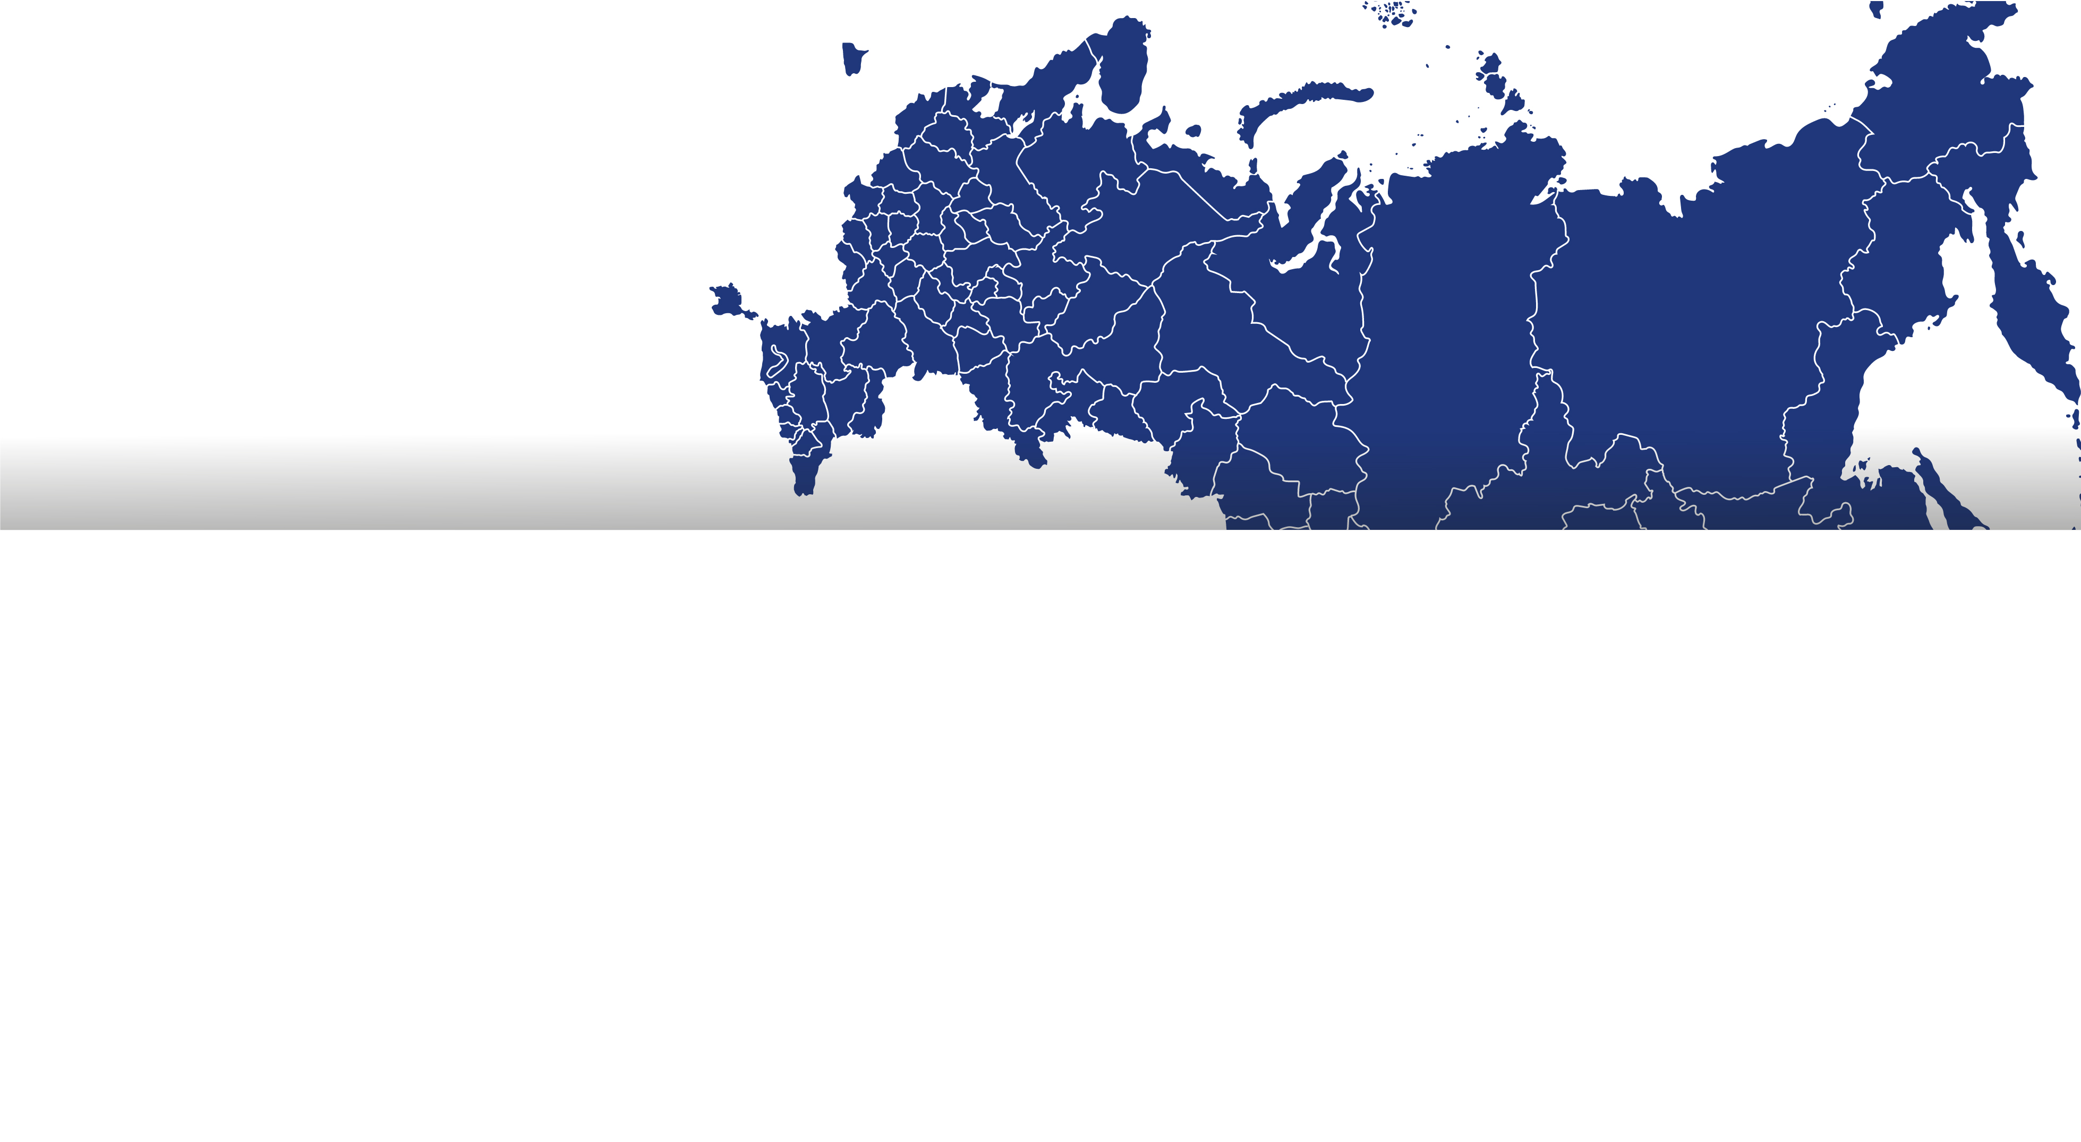
Организационно-управленческий процесс формирования функциональной грамотности
Подготовка
Внедрение
Контроль
- проведение с региональными управленческими командами серии консультационных совещаний;
- направление методических рекомендаций по составлению региональных планов, проведение экспертного анализа составленных планов, трансляция способов их доработки;
- диссеминация региональных управленческих практик по управлению процессами формирования ФГ;
- мотивация субъектов РФ на проведение самодиагностики готовности к формированию ФГ;
- разработка инструментов для проведения самодиагностики готовности на региональном, муниципальном уровнях и уровне образовательной организации
- организация повышения квалификации педагогов по направлениям ФГ;
- проведение открытых уроков (ИСРО);
- тренировки обучающихся с использованием федерального банка заданий;
- активизация методических служб;
- развитие ИКТ-компетенций учителей и обучающихся;
- совершенствование СОКО;
- создание региональных аналитических служб;
- создание положительной образовательной среды, повышение мотивации к учебе
- проведение индивидуальных контрольных собеседований с регионами;
- проведение контрольных экспертных выездов в субъекты РФ;
- проведение совещаний по федеральным округам;
- мониторинг и оценка качества реализации организационно-управленческих механизмов формирования ФГ;
- заслушивание регионов на совещаниях – «Час региона» (регионы с min баллами по готовности к формированию ФГ)
Корректирующие действия

Slide 9

Система отбора организаций, осуществляющих научно-методическое и методическое обеспечение образовательной деятельности по реализации основных общеобразовательных программ
Перечень организаций,
осуществляющих научно-методическое и методическое обеспечение
Минпросвещения России
Утверждает
Предложения по включению организации в Перечень / исключению из Перечня
Определяет
Минпросвещения России согласует порядок подачи и экспертизы заявок и отчетов
Федеральный оператор
по отбору организаций, осуществляющих научно-методическое и методическое обеспечение
(МПГУ)
Прием и экспертиза заявок от организаций на включение в Перечень
Прием и экспертиза ежегодных отчетов организаций, включенных в Перечень

Slide 10
Схема осуществления
НОВАЯ ОРГАНИЗАЦИЯ
Подает заявку
Федеральный оператор
(МПГУ)
Экспертиза заявки
ОТКАЗ
ВКЛЮЧЕНИЕ
Повторно можно заявиться через год

Slide 11



Решения совещания 07.12.2021
Органам исполнительной власти субъектов РФ в срок до 14.12.2021
: по вопросу о формировании функциональной грамотности:
Изучить рекомендации ФГБНУ «Институт стратегии развития образования РАО» по доработке региональных планов по формированию функциональной грамотности, провести самодиагностику готовности региона и муниципальных образований к формированию функциональной грамотности обучающихся.
Предложить Министерству образования и науки Республики Татарстан представить на совещании 14.12.2021 опыт работы по формированию функциональной грамотности обучающихся.
по вопросу о введении обновленных ФГОС:
Изучить методические рекомендации ФГБНУ «Институт стратегии развития образования РАО» по введению обновленных ФГОС НОО и ООО, планированию предстоящей деятельности. Приступить к разработке региональных планов.
Предложить Министерству образования и науки Пермского края представить на совещании 14.12.2021 опыт работы по подготовке к введению обновленных ФГОС.
по вопросу об обеспечении 100% доступности дошкольного образования:
Обеспечить реализацию мероприятий, направленных на выполнение конституционных гарантий по обеспечению общедоступного дошкольного образования, в том числе достижению (сохранению ) 100% доступности дошкольного образования для детей вех возрастных групп.
Принять меры по недопущению снижения (не ниже, чем по состоянию на 1 ноября 2021 г.) показателя доступности дошкольного образования для детей в возрасте от 3 до 7 лет и для детей в возрасте до 3 лет

Slide 12
Проект повестки совещания 14.12.2021
1. | Вступительное слово Костенко Максим Александрович и.о. директора Департамента государственной политики и управления в сфере общего образования Минпросвещения России
2. | Поддержка внедрения ФГОС: современные методические и цифровые инструменты Суханова Татьяна Владимировна и.о. директора ФГБНУ «Институт стратегии развития образования Российской академии образования»
3. | Анализ участия педагогических работников субъектов РФ в КПК, организованных Академией Минпросвещения России ФГАОУ ДПО «Академия Минпросвещения России»
4. | Анализ участия субъектов Российской Федерации в использовании ресурсов портала «Электронный банк заданий для оценки функциональной грамотности» ФГАУ «Федеральный институт цифровой трансформации в сфере образования»
5. | Опыт работы по формированию функциональной грамотности обучающихся Министерство образования и науки Республики Татарстан
6. | Опыт работы по введению обновленных ФГОС НОО и ООО Министерство образования и науки Пермского края
7. | О применении методических рекомендаций по составлению расписания уроков для обучающихся, осваивающих образовательные программы начального общего, основного общего и среднего общего образования ФГБНУ «Институт возрастной физиологии РАО»
8. | Ответы на вопросы

